Slide 1

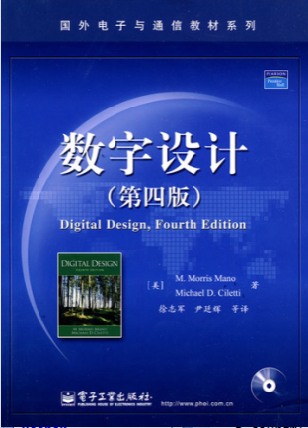

第2章 组合逻辑设计 -4 Combinational Logic Design -4
数字逻辑 与 部件设计 Digital Logic & Component Design
课件下载：http://elearning.fudan.edu.cn
xgsun@fudan.edu.cn
Notes:
真值表： 优点：正则性，即一个布尔函数的真值表是唯一的。 缺点：规模过大，尤其是当输入变量个数比较多时。
布尔表达式：一个布尔函数可以有相互等价的多个布尔表达式。各个等价的布尔表达式之间有繁简之分，而无正确与错误之分。 形式比较简单的布尔表达式所对应的逻辑电路也比较简单，从降低造价的角度出发，我们希望得到简化的布尔表达式。

Slide 2
Contents
2.1 引言
2.2 布尔表达式
2.3 布尔代数
2.4 从逻辑到门
2.5 多级组合逻辑
2.6 X和Z
2.7 卡诺图
2.8 组合逻辑模块
2.9 时序
运用前面学到的知识，形成组合电路的系统分析和设计步骤。
分析给定逻辑电路的功能；
综合实现给定功能的电路；
8
+ 7
1 5
十进制加法器

Slide 3
采用8421 BCD码表示十进制数
输入：9 bits
A： 4位二进制数 (加数)
B： 4位二进制数 (被加数)
C_{in}：1位二进制数 (进位)
输出：5 bits
S： 4位二进制数 (和)
C_{out}：1位二进制数 (进位)
8
7
+ 1
1 6
1000
1
0
0
0
？
0111
8
加数
BCD
进位 C
1
+
1
被加数
0
1
1
1
0
1
1
0
7
BCD
BCD
和
6
10000
1
进位输入

Slide 4
需要512行真值表！
A3 | A2 | A1 | A0 | B3 | B2 | B1 | B0 | Cin | S3 | S2 | S1 | S0 | C
0 | 0 | 0 | 0 | 0 | 0 | 0 | 0 | 0 | 0 | 0 | 0 | 0 | 0
0 | 0 | 0 | 1 | 0 | 0 | 0 | 1 | 0 | 0 | 0 | 1 | 0 | 0
0 | 0 | 1 | 0 | 0 | 0 | 1 | 0 | 0 | 0 | 1 | 0 | 0 | 0
0 | 0 | 1 | 1 | 0 | 0 | 1 | 1 | 0 | 0 | 1 | 1 | 0 | 0
0 | 1 | 0 | 0 | 0 | 1 | 0 | 0 | 0 | 1 | 0 | 0 | 0 | 1
0 | 1 | 0 | 1 | 0 | 1 | 0 | 1 | 0 | 1 | 0 | 1 | 0 | 1
0 | 1 | 1 | 0 | 0 | 1 | 1 | 0 | 0 | 1 | 1 | 0 | 0 | 1
0 | 1 | 1 | 1 | 0 | 1 | 1 | 1 | 0 | 1 | 1 | 1 | 0 | 1
1 | 0 | 0 | 0 | 1 | 0 | 0 | 0 | 1 | 0 | 0 | 0 | 1 | 0
1 | 0 | 0 | 1 | 1 | 0 | 0 | 1 | 1 | 0 | 0 | 1 | 1 | 0
1 | 0 | 1 | 0 | 1 | 0 | 1 | 0 | 1 | 0 | 1 | 0 | 1 | 0
1 | 0 | 1 | 1 | 1 | 0 | 1 | 1 | 1 | 0 | 1 | 1 | 1 | 0
1 | 1 | 0 | 0 | 1 | 1 | 0 | 0 | 1 | 1 | 0 | 0 | 1 | 1
1 | 1 | 0 | 1 | 1 | 1 | 0 | 1 | 1 | 1 | 0 | 1 | 1 | 1
1 | 1 | 1 | 0 | 1 | 1 | 1 | 0 | 1 | 1 | 1 | 0 | 1 | 1
1 | 1 | 1 | 1 | 1 | 1 | 1 | 1 | 1 | 1 | 1 | 1 | 1 | 1
1
0
0
0
？
8
加数
BCD
进位 C
1
被加数
0
1
1
1
0
1
1
0
7
BCD
BCD
和
6
1
进位输入

Slide 5
输入输出
1000
1
0
0
0
8
加数
BCD
4位
二进
制加
法器
进位
0111
1 K
?
C 1
1
+
1
被加数
0
1
1
1
0 Z8
0 Z4
0 Z2
0 Z1
S8 0
S4 1
S2 1
S1 0
7
BCD
BCD
和
6
10000
1
进位输入

Slide 6
输入输出
K | Z8 | Z4 | Z2 | Z1
0 | 0 | 0 | 0 | 0
0 | 0 | 0 | 0 | 1
0 | 0 | 0 | 1 | 0
0 | 0 | 0 | 1 | 1
0 | 0 | 1 | 0 | 0
0 | 0 | 1 | 0 | 1
0 | 0 | 1 | 1 | 0
0 | 0 | 1 | 1 | 1
0 | 1 | 0 | 0 | 0
0 | 1 | 0 | 0 | 1
0 | 1 | 0 | 1 | 0
0 | 1 | 0 | 1 | 1
0 | 1 | 1 | 0 | 0
0 | 1 | 1 | 0 | 1
0 | 1 | 1 | 1 | 0
0 | 1 | 1 | 1 | 1
1 | 0 | 0 | 0 | 0
1 | 0 | 0 | 0 | 1
1 | 0 | 0 | 1 | 0
1 | 0 | 0 | 1 | 1
C | S8 | S4 | S2 | S1 | 十进制
0 | 0 | 0 | 0 | 0 | 0
0 | 0 | 0 | 0 | 1 | 1
0 | 0 | 0 | 1 | 0 | 2
0 | 0 | 0 | 1 | 1 | 3
0 | 0 | 1 | 0 | 0 | 4
0 | 0 | 1 | 0 | 1 | 5
0 | 0 | 1 | 1 | 0 | 6
0 | 0 | 1 | 1 | 1 | 7
0 | 1 | 0 | 0 | 0 | 8
0 | 1 | 0 | 0 | 1 | 9
1 | 0 | 0 | 0 | 0 | 1 0
1 | 0 | 0 | 0 | 1 | 1 1
1 | 0 | 0 | 1 | 0 | 1 2
1 | 0 | 0 | 1 | 1 | 1 3
1 | 0 | 1 | 0 | 0 | 1 4
1 | 0 | 1 | 0 | 1 | 1 5
1 | 0 | 1 | 1 | 0 | 1 6
1 | 0 | 1 | 1 | 1 | 1 7
1 | 1 | 0 | 0 | 0 | 1 8
1 | 1 | 0 | 0 | 1 | 1 9
1000
1
0
0
0
8
加数
BCD
4位
二进
制加
法器
进位
0111
1 K
?
C 1
1
+
1
被加数
0
1
1
1
0 Z8
0 Z4
0 Z2
0 Z1
S8 0
S4 1
S2 1
S1 0
7
BCD
BCD
和
6
10000
1
进位输入
+ 0110

Slide 7
输入输出
K | Z8 | Z4 | Z2 | Z1
0 | 0 | 0 | 0 | 0
0 | 0 | 0 | 0 | 1
0 | 0 | 0 | 1 | 0
0 | 0 | 0 | 1 | 1
0 | 0 | 1 | 0 | 0
0 | 0 | 1 | 0 | 1
0 | 0 | 1 | 1 | 0
0 | 0 | 1 | 1 | 1
0 | 1 | 0 | 0 | 0
0 | 1 | 0 | 0 | 1
0 | 1 | 0 | 1 | 0
0 | 1 | 0 | 1 | 1
0 | 1 | 1 | 0 | 0
0 | 1 | 1 | 0 | 1
0 | 1 | 1 | 1 | 0
0 | 1 | 1 | 1 | 1
1 | 0 | 0 | 0 | 0
1 | 0 | 0 | 0 | 1
1 | 0 | 0 | 1 | 0
1 | 0 | 0 | 1 | 1
C | S8 | S4 | S2 | S1 | 十
0 | 0 | 0 | 0 | 0 | 0
0 | 0 | 0 | 0 | 1 | 1
0 | 0 | 0 | 1 | 0 | 2
0 | 0 | 0 | 1 | 1 | 3
0 | 0 | 1 | 0 | 0 | 4
0 | 0 | 1 | 0 | 1 | 5
0 | 0 | 1 | 1 | 0 | 6
0 | 0 | 1 | 1 | 1 | 7
0 | 1 | 0 | 0 | 0 | 8
0 | 1 | 0 | 0 | 1 | 9
1 | 0 | 0 | 0 | 0 | 1 0
1 | 0 | 0 | 0 | 1 | 1 1
1 | 0 | 0 | 1 | 0 | 1 2
1 | 0 | 0 | 1 | 1 | 1 3
1 | 0 | 1 | 0 | 0 | 1 4
1 | 0 | 1 | 0 | 1 | 1 5
1 | 0 | 1 | 1 | 0 | 1 6
1 | 0 | 1 | 1 | 1 | 1 7
1 | 1 | 0 | 0 | 0 | 1 8
1 | 1 | 0 | 0 | 1 | 1 9
1
0
0
0
8
加数
BCD
4位
二进
制加
法器
进位 C
1 K
?
1
被加数
0
1
1
1
0 Z8
0 Z4
0 Z2
0 Z1
S8 0
S4 1
S2 1
S1 0
7
BCD
BCD
和
6
1
进位输入
$$C=$$
$$C=K+Z_{8}Z_{4}+Z_{8}Z_{2}$$
+ 0110
=

Slide 8
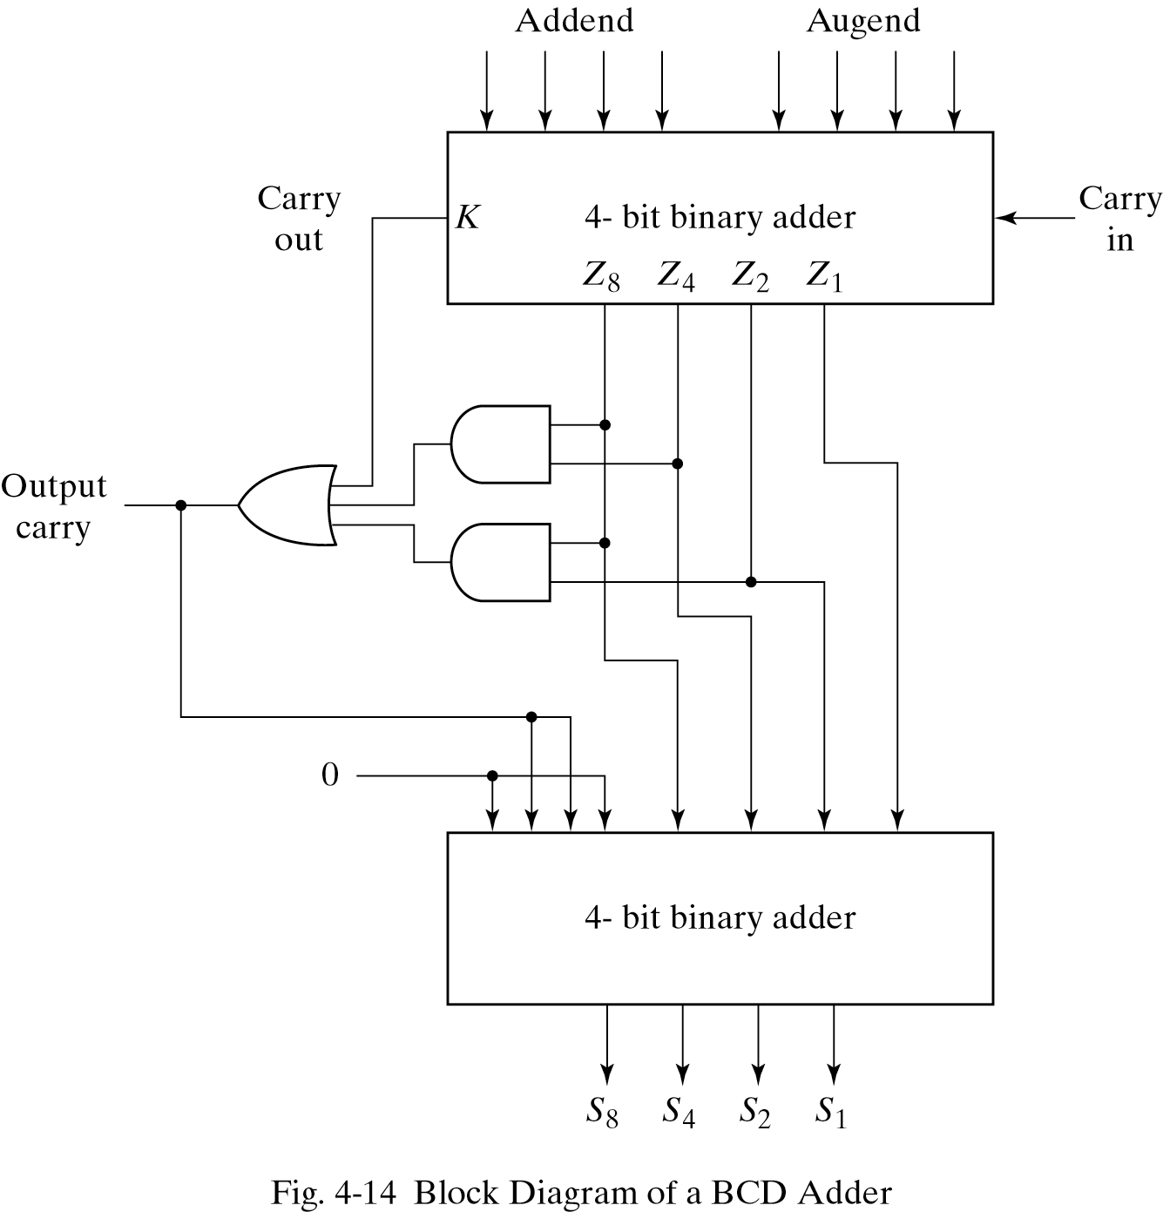
逻辑图
1
0
0
0
8
加数
BCD
4位
二进
制加
法器
进位 C
1 K
1
被加数
0
1
1
1
0 Z8
0 Z4
0 Z2
1 Z1
S8 0
S4 1
S2 1
S1 0
7
BCD
BCD
和
6
1
进位输入
+ 0110
=
C
$$C=K+Z_{8}Z_{4}+Z_{8}Z_{2}$$

Slide 9
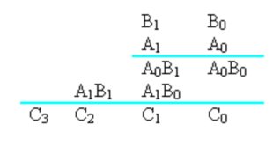
Contents
二进制乘法器

Slide 10
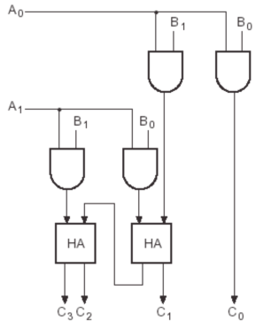
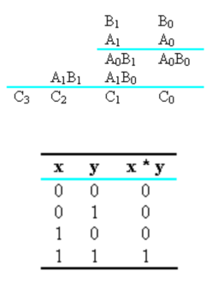
2 Bits Binary Multiplier

Slide 11
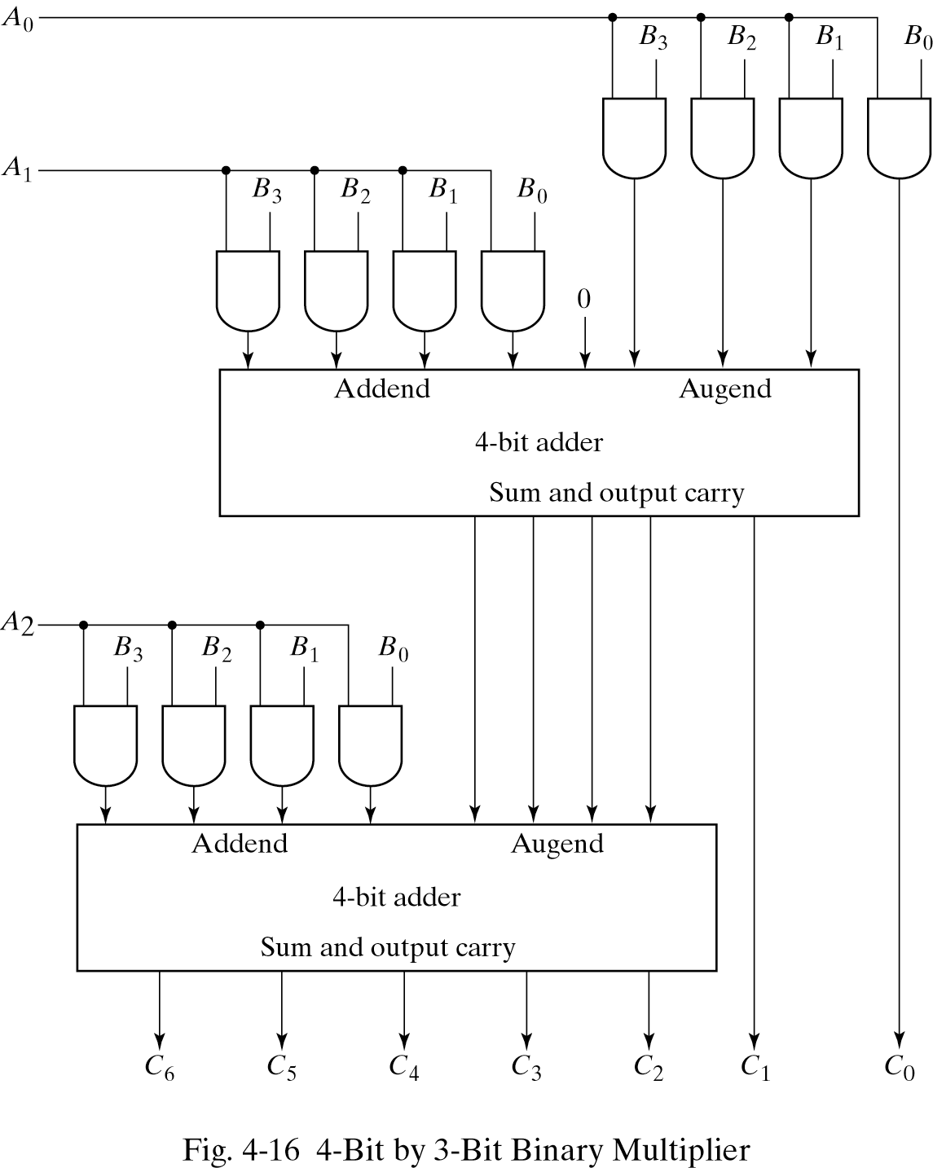




练习： 4-bit by 3-bit Binary Multiplier
$$B_{3} { B}_{2} B_{1} B_{0}$$
$$A_{2} A_{1} A_{0}$$
0 $A_{0}B_{3}$
$$A_{0}B_{2}$$
$$A_{0}B_{1}$$
$$A_{0}B_{0}$$
$$A_{1}B_{3}$$
$$A_{1}B_{2}$$
$$A_{1}B_{1}$$
$$A_{1}B_{0}$$
$$D_{4}$$
$$D_{3}$$
$$D_{2}$$
$$D_{1}$$
$$A_{2}B_{3}$$
$$A_{2}B_{2}$$
$$A_{2}B_{1}$$
$$A_{2}B_{0}$$
$$C_{6}$$
$$C_{5} C_{4} C_{3} { C}_{2} C_{1} C_{0}$$
$$D_{4}$$
$$D_{3}$$
$$D_{2}$$
$$D_{1}$$

Slide 12

Contents
数值比较器
$$A=B, A>B, A<B$$

Slide 13

$$A=B, A>B, A<B$$
假设：两个4位二进制数
$A=A_{3}A_{2}A_{1}A_{0}$
$B=B_{3}B_{2}B_{1}B_{0}$
相等：$A_{3}=B_{3}、A_{2}=B_{2}$、$A_{1}=B_{1}$、$A_{0}=B_{0}$ $x_{i}=A_{i}B_{i}+{A′}_{i}{B′}_{i}$ $\left(i=0,1,2,3\right)$ 只有当$i$位置上的一组比特相等(全0或全1)时$x_{i}=1$ $\left(A=B\right)=x_{3}x_{2}x_{1}x_{0}$

Slide 14
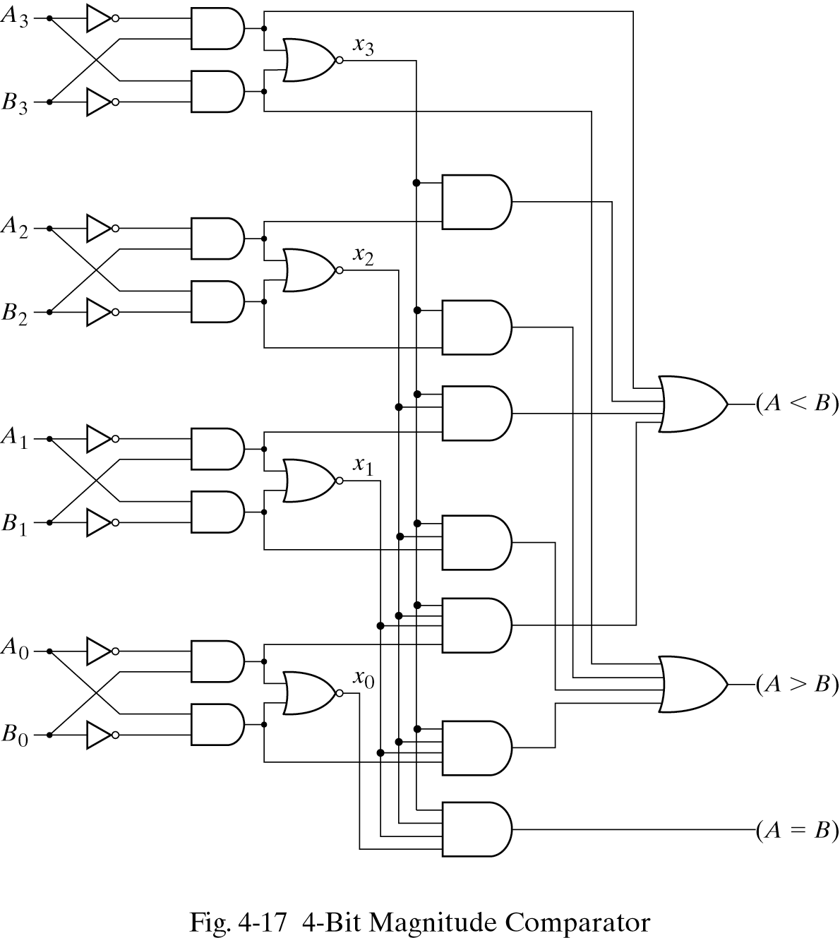
$$A=B, A>B, A<B$$
假设：两个4位二进制数
$A=A_{3}A_{2}A_{1}A_{0}$
$B=B_{3}B_{2}B_{1}B_{0}$
相等：$A_{3}=B_{3}、A_{2}=B_{2}$、$A_{1}=B_{1}$、$A_{0}=B_{0}$ $x_{i}=A_{i}B_{i}+{A′}_{i}{B′}_{i}$ $i=0,1,2,3$ $\left(A=B\right)=x_{3}x_{2}x_{1}x_{0}$

Slide 15
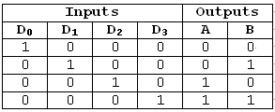
Contents
Decoders 译码器
Encoders 编码器
Decode: if a computer decodes data , it receives it and changes it into a form that can be used by the computer or understood by a person.
Encode: to put a message or other information into code.
Encode 编码
Decode 译码

Slide 16
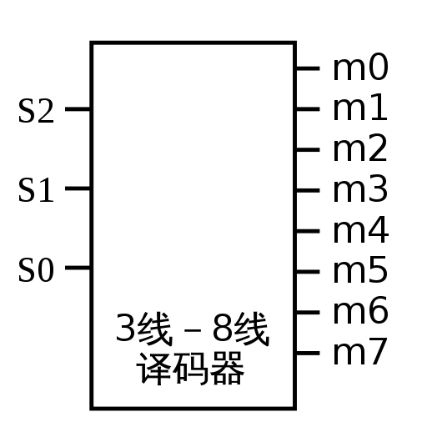
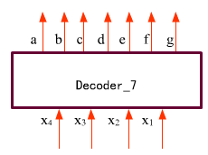
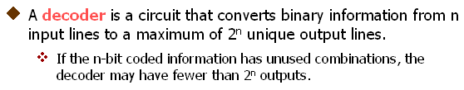
译码器
译码器是电子技术中的一种多输入多输出的组合逻辑电路， 负责将二进制代码翻译为特定的对象（如逻辑电平等）， 功能与编码器相反。
分为：通用译码器和数字显示译码器两大类。
译码器担任多输入多输出逻辑门的角色， 能将已编码的输入转换成已编码的输出， 这里输入和输出的编码是不同的。
译码在多路复用、 七段数码管和内存地址译码等是必要的。
～维基百科

Slide 17
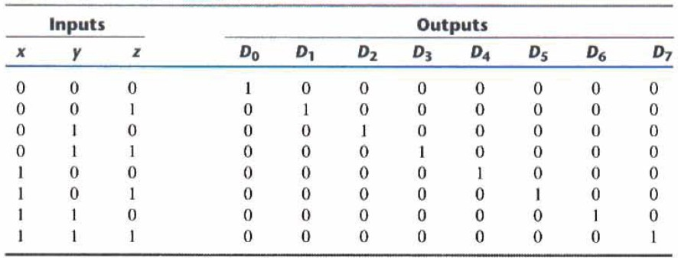
3-to-8 Line Decoder 译码器

Slide 18
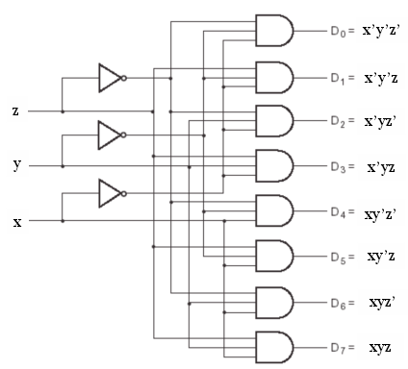
3-to-8 Decoder

Slide 19
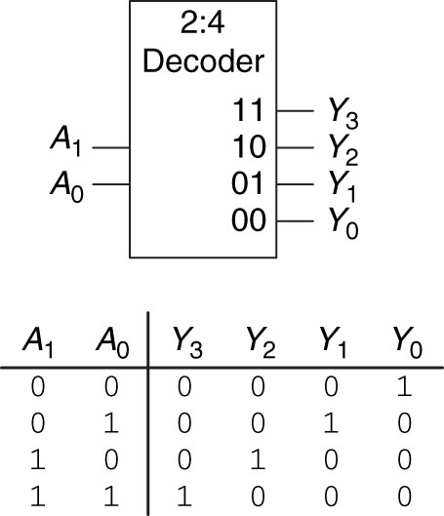
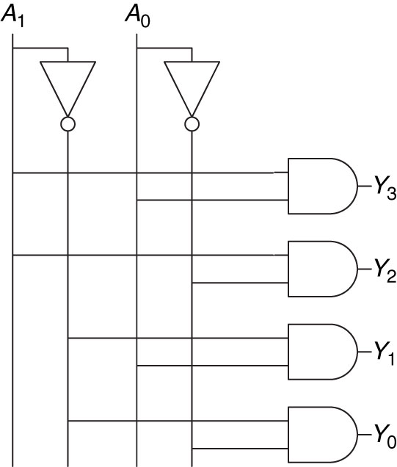
练习：2-to-4-Line Decoder

Slide 20
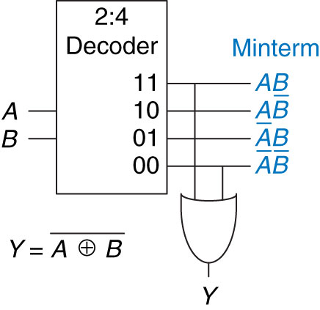
用2-to-4 译码器实现任意函数

Slide 21
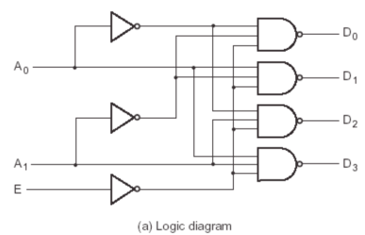
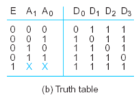
2-to-4-Line Decoder With Enable Input
带使能输入的译码器可用作多路选择器
多路选择器：从一条线路上接收信息， 并可产生2^{n}条可能输出的电路。

Slide 22
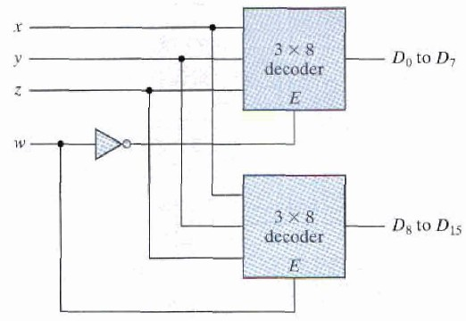
两个3-8译码器组成4-16译码器
$w=0$时，上面有效
输出0000～0111的最小项
$w=1$时，下面有效
输出1000～1111的最小项
带使能端的译码器可以连在一起，形成一个大型的译码器。

Slide 23
4-16译码器 真值表
Inputs输入 |  |  |  | Outputs输出
w | c | b | a | 0 | 1 | 2 | 3 | 4 | 5 | 6 | 7 | 8 | 9 | 10 | 11 | 12 | 13 | 14 | 15
0 | 0 | 0 | 0 | 0 | 1 | 1 | 1 | 1 | 1 | 1 | 1 | 1 | 1 | 1 | 1 | 1 | 1 | 1 | 1
0 | 0 | 0 | 1 | 1 | 0 | 1 | 1 | 1 | 1 | 1 | 1 | 1 | 1 | 1 | 1 | 1 | 1 | 1 | 1
0 | 0 | 1 | 0 | 1 | 1 | 0 | 1 | 1 | 1 | 1 | 1 | 1 | 1 | 1 | 1 | 1 | 1 | 1 | 1
0 | 0 | 1 | 1 | 1 | 1 | 1 | 0 | 1 | 1 | 1 | 1 | 1 | 1 | 1 | 1 | 1 | 1 | 1 | 1
0 | 1 | 0 | 0 | 1 | 1 | 1 | 1 | 0 | 1 | 1 | 1 | 1 | 1 | 1 | 1 | 1 | 1 | 1 | 1
0 | 1 | 0 | 1 | 1 | 1 | 1 | 1 | 1 | 0 | 1 | 1 | 1 | 1 | 1 | 1 | 1 | 1 | 1 | 1
0 | 1 | 1 | 0 | 1 | 1 | 1 | 1 | 1 | 1 | 0 | 1 | 1 | 1 | 1 | 1 | 1 | 1 | 1 | 1
0 | 1 | 1 | 1 | 1 | 1 | 1 | 1 | 1 | 1 | 1 | 0 | 1 | 1 | 1 | 1 | 1 | 1 | 1 | 1
1 | 0 | 0 | 0 | 1 | 1 | 1 | 1 | 1 | 1 | 1 | 1 | 0 | 1 | 1 | 1 | 1 | 1 | 1 | 1
1 | 0 | 0 | 1 | 1 | 1 | 1 | 1 | 1 | 1 | 1 | 1 | 1 | 0 | 1 | 1 | 1 | 1 | 1 | 1
1 | 0 | 1 | 0 | 1 | 1 | 1 | 1 | 1 | 1 | 1 | 1 | 1 | 1 | 0 | 1 | 1 | 1 | 1 | 1
1 | 0 | 1 | 1 | 1 | 1 | 1 | 1 | 1 | 1 | 1 | 1 | 1 | 1 | 1 | 0 | 1 | 1 | 1 | 1
1 | 1 | 0 | 0 | 1 | 1 | 1 | 1 | 1 | 1 | 1 | 1 | 1 | 1 | 1 | 1 | 0 | 1 | 1 | 1
1 | 1 | 0 | 1 | 1 | 1 | 1 | 1 | 1 | 1 | 1 | 1 | 1 | 1 | 1 | 1 | 1 | 0 | 1 | 1
1 | 1 | 1 | 0 | 1 | 1 | 1 | 1 | 1 | 1 | 1 | 1 | 1 | 1 | 1 | 1 | 1 | 1 | 0 | 1
1 | 1 | 1 | 1 | 1 | 1 | 1 | 1 | 1 | 1 | 1 | 1 | 1 | 1 | 1 | 1 | 1 | 1 | 1 | 0

Slide 24
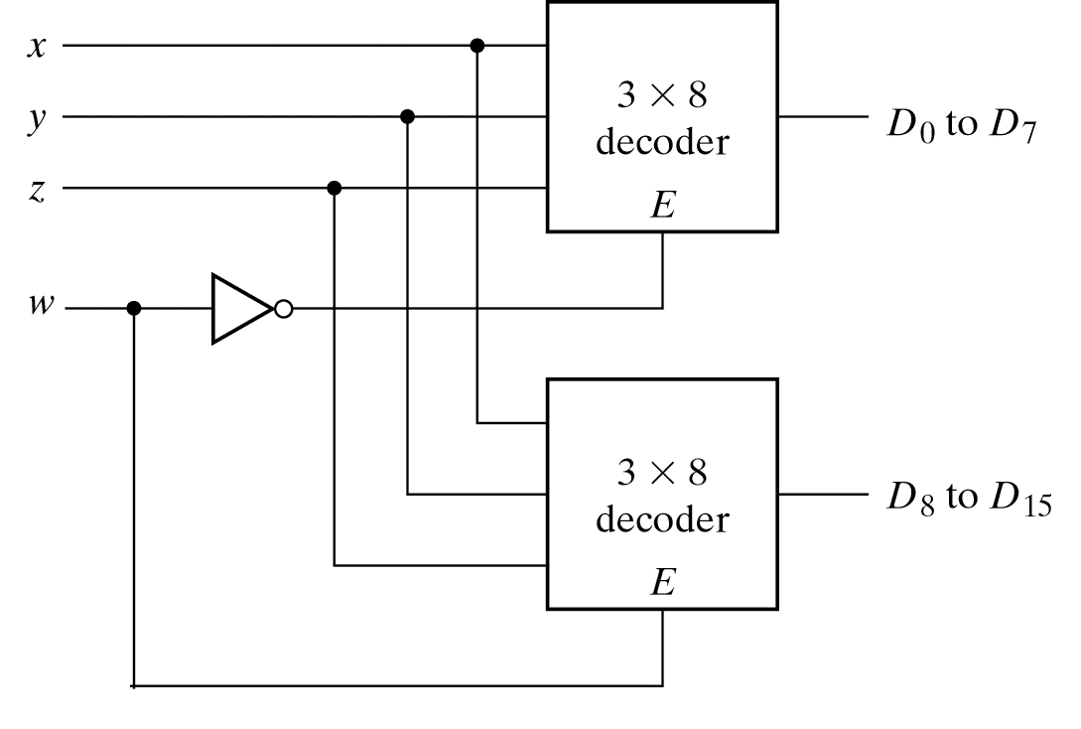
4x16译码器
w | x | y | z | D15 | D14 | D13 | D12 | D11 | D10 | D9 | D5 | D4 | D3 | D2 | D1 | D0
0 | 0 | 0 | 0 | 0 | 0 | 0 | 0 | 0 | 0 | 0 | 0 | 0 | 0 | 0 | 0 | 0
0 | 0 | 0 | 1 | 0 | 0 | 1 | 0 | 1 | 0 | 0 | 0 | 1 | 0 | 1 | 0 | 1
0 | 0 | 1 | 0 | 0 | 1 | 0 | 0 | 1 | 0 | 0 | 1 | 0 | 0 | 1 | 0 | 0
0 | 0 | 1 | 1 | 0 | 1 | 0 | 0 | 1 | 0 | 0 | 1 | 0 | 0 | 0 | 1 | 0
0 | 1 | 0 | 0 | 0 | 0 | 1 | 0 | 1 | 0 | 0 | 0 | 1 | 0 | 1 | 0 | 1
0 | 1 | 0 | 1 | 0 | 1 | 0 | 0 | 1 | 0 | 0 | 1 | 0 | 0 | 1 | 0 | 0
0 | 1 | 1 | 0 | 0 | 1 | 0 | 0 | 1 | 0 | 0 | 1 | 0 | 0 | 0 | 1 | 0
0 | 1 | 1 | 1 | 0 | 0 | 1 | 0 | 1 | 0 | 0 | 0 | 1 | 0 | 1 | 0 | 1
1 | 0 | 0 | 0 | 0 | 1 | 0 | 0 | 1 | 0 | 0 | 1 | 0 | 0 | 1 | 0 | 0
1 | 0 | 0 | 1 | 0 | 1 | 0 | 0 | 1 | 0 | 0 | 1 | 0 | 0 | 0 | 1 | 0
1 | 0 | 1 | 0 | 0 | 0 | 1 | 0 | 1 | 0 | 0 | 0 | 1 | 0 | 1 | 0 | 1
1 | 0 | 1 | 1 | 0 | 1 | 0 | 0 | 1 | 0 | 0 | 1 | 0 | 0 | 1 | 0 | 0
1 | 1 | 0 | 0 | 0 | 1 | 0 | 0 | 1 | 0 | 0 | 1 | 0 | 0 | 0 | 1 | 0
1 | 1 | 0 | 1 | 0 | 0 | 1 | 0 | 1 | 0 | 0 | 0 | 1 | 0 | 1 | 0 | 1
1 | 1 | 1 | 0 | 0 | 1 | 0 | 0 | 1 | 0 | 0 | 1 | 0 | 0 | 1 | 0 | 0
1 | 1 | 1 | 1 | 1 | 1 | 1 | 1 | 1 | 1 | 1 | 1 | 1 | 1 | 1 | 1 | 1

Slide 25
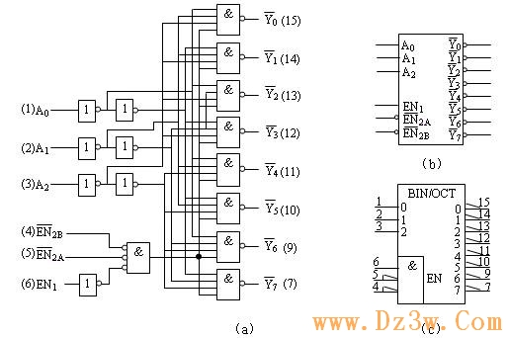
3-8译码器芯片 74LS138

Slide 26
3-8译码器
一个译码器提供了n个输入变量的2^{n}个最小项。
任何函数都可以表示为最小项之和。
可用译码器 + 或门实现任意函数！ (与门) + (或门)

Slide 27
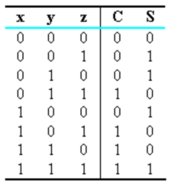
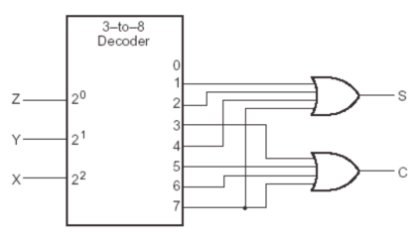
Implementing a Full Adder with a Decoder
由全加器的真值表得：
$$S\left(x,y,z\right)=\left(1,2,4,7\right)$$
$$C\left(x,y,z\right)=(3,5,6,7)$$
全加器为3输入，故选用3-8译码器

Slide 28
Contents
Decoders 译码器
Encoders 编码器
编码器：一种将信息由一种特定格式（或编码）转换为 其他特定格式（或编码）的传感器、软件或是算法。 转换的目的：可能是由于标准化、速度、保密性、保安或 是为了压缩数据（图像、音频、视频）。

Slide 29

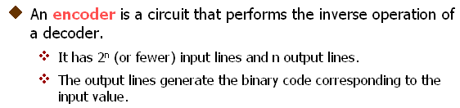
编码器 Encoder

Slide 30
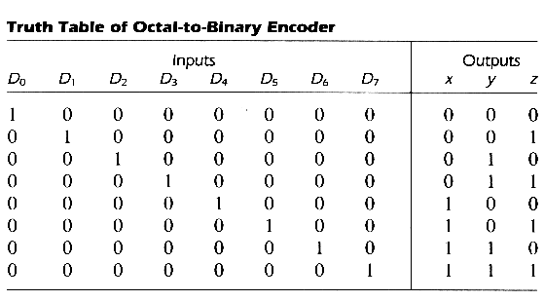
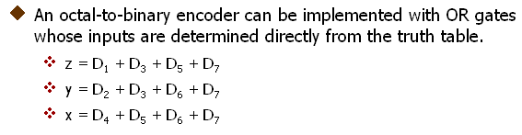
歧义 Ambiguities

Slide 31
8-3 Encoder
任何时候，只有一个输入是激活的。 如果2个输入同时激活，会产生一个没有定义的组合。 如，D₃和D₆同时为1，编码器将输出111，既不是二进制011，也不是110. 若设定输入优先机制，如D₆比D₃优先级高，此时输出110.
全0输入，与D₀=1输入得到的结果相同(000)。增加输出项解决。
0
1
2
3
4
5
6
7

Slide 32
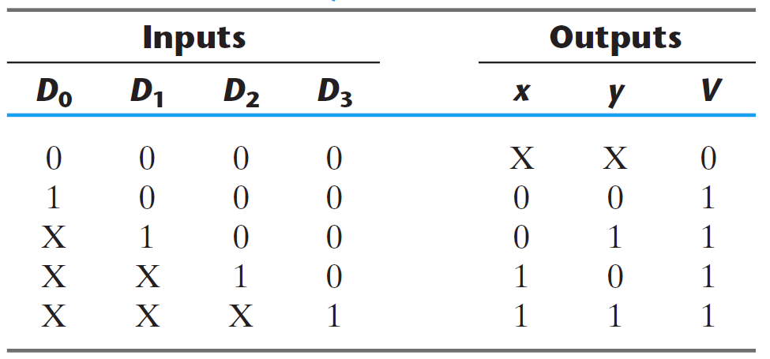
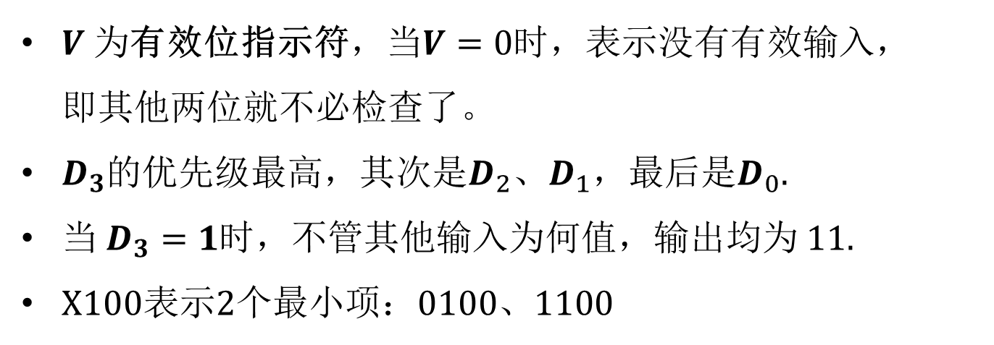
优先编码器 Priority Encoder
$V$ 为有效位指示符，当$V=0$时，表示没有有效输入， 即其他两位就不必检查了。
$D_{3}$的优先级最高，其次是$D_{2}$、$D_{1}$，最后是$D_{0}$.
当$D_{3}=1$时，不管其他输入为何值，输出均为 11.
X100表示2个最小项：0100、1100

Slide 33
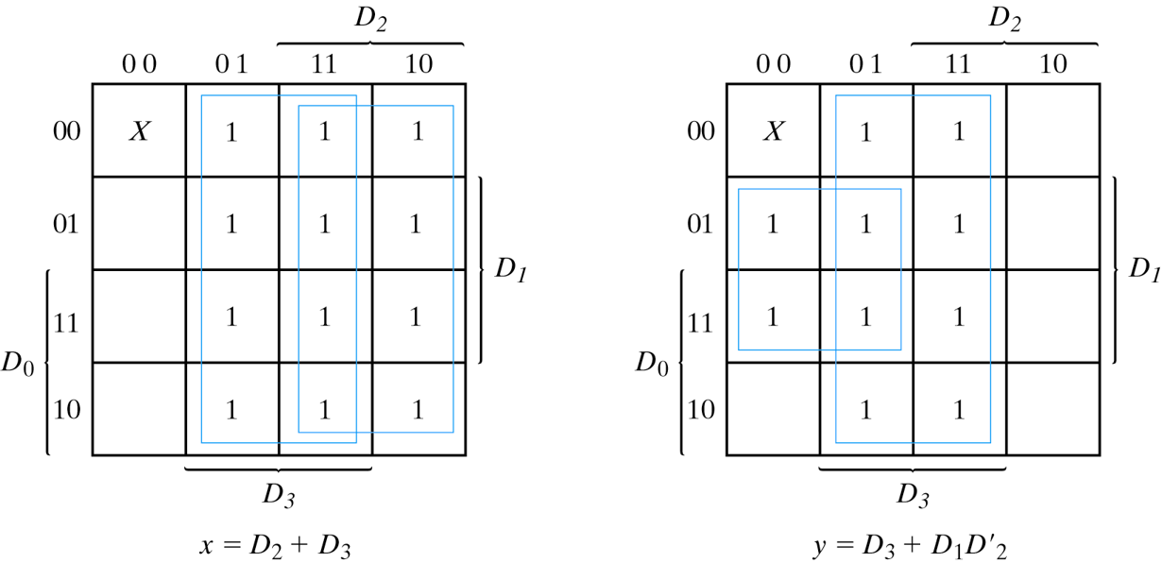
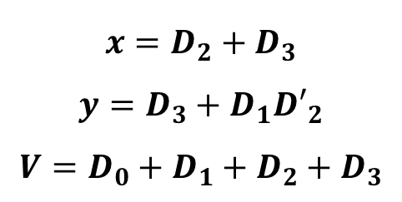
优先编码器 Priority Encoder
$$x=D_{2}+D_{3}$$
$$y=D_{3}+{D_{1}D′}_{2}$$
$$V=D_{0}+{D_{1}+D_{2}+D}_{3}$$

Slide 34
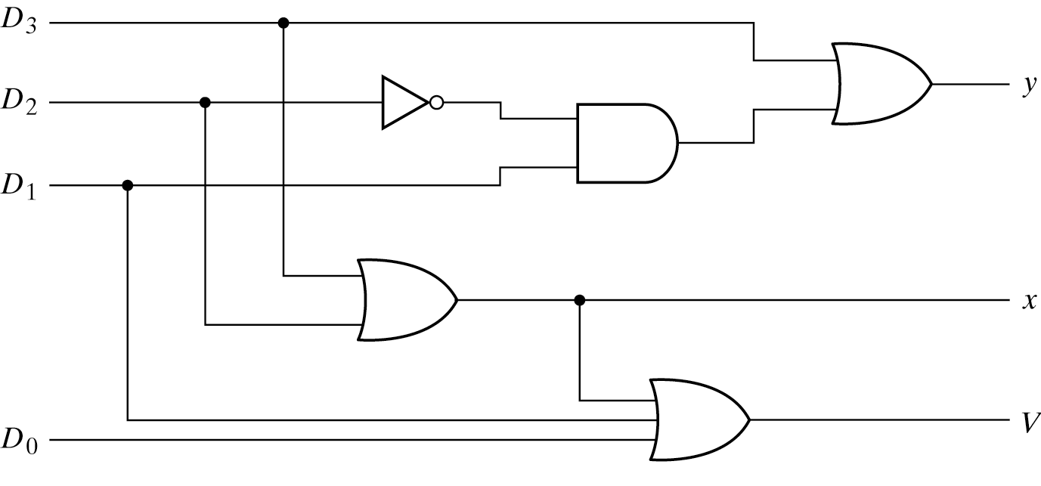
优先编码器 Priority Encoder
$$x=D_{2}+D_{3}$$
$$y=D_{3}+{D_{1}D′}_{2}$$
$$V=D_{0}+{D_{1}+D_{2}+D}_{3}$$

Slide 35
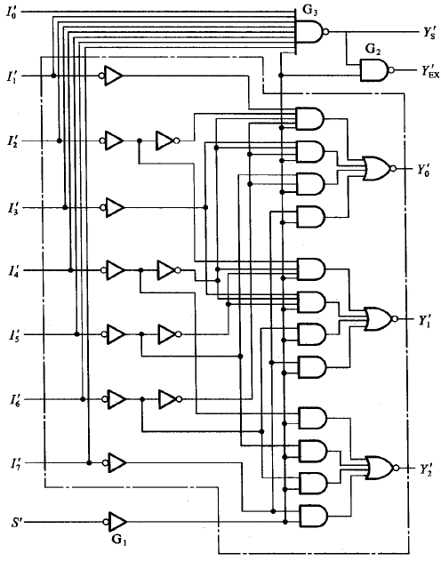
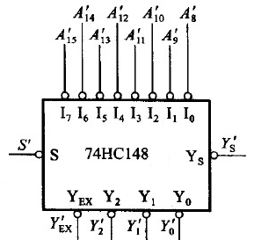
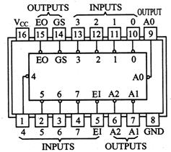
8-3优先编码器 74LS148

Slide 36


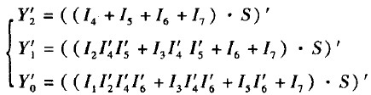

8-3优先编码器 74LS148
选通输出端$Y_{S}^{′}$：
电路工作，但无编码输入。
扩展端$Y_{EX}^{′}$： 电路工作，且有编码输入。

Slide 37
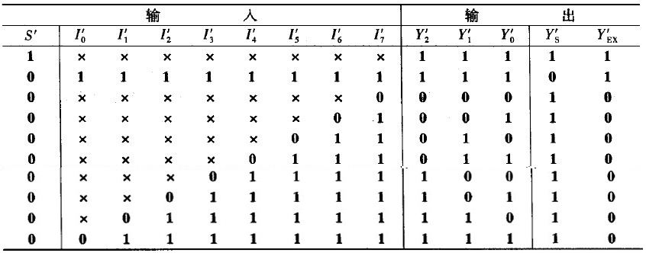
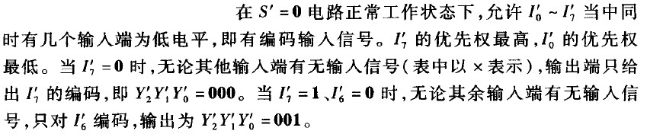
74LS148 功能表

Slide 38
Contents
Multiplexers 多路转换器 / 复用器
2:1 Mux

Slide 39
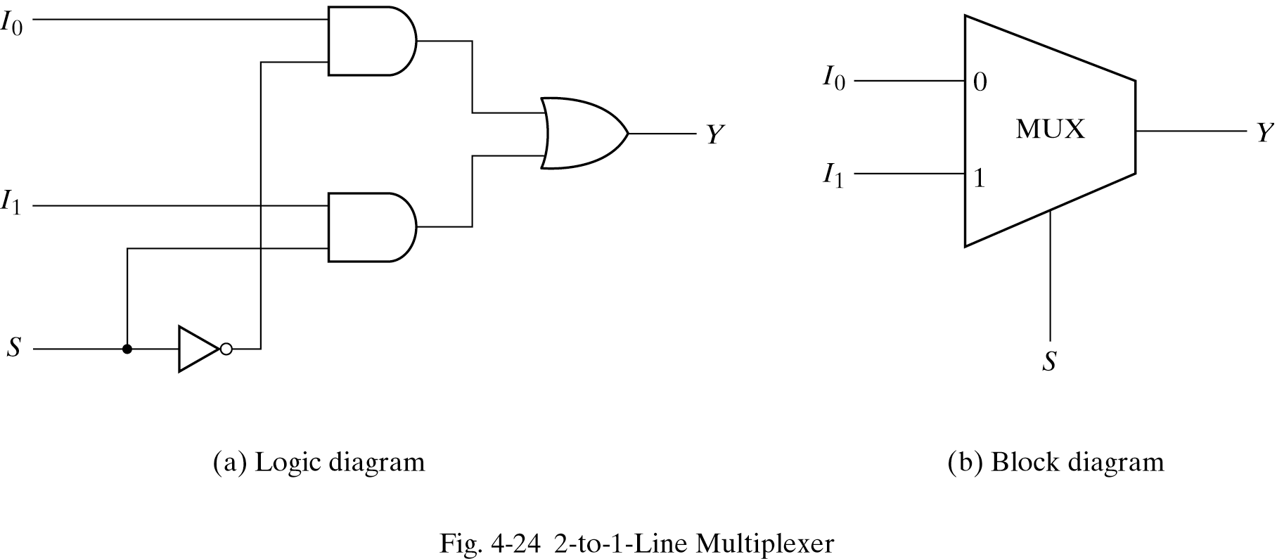
多路选择器
多路选择器 / 多路转换器：从多路输入线中选择其中的一路二进制信息到输出线上的一种组合电路。
特定输入线的选择是由一组选择线来控制的。
通常有2^{n}条输入线和n条选择线，选择线上的比特组合来决定哪条输入线被选中。
$$S=0，I0输出$$
$$S=1，I1输出$$
$$Y=I0S^{′}+I1S$$

Slide 40
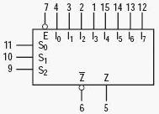
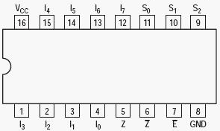
多路选择器 (multiplexer)
多路选择器是数据选择器的别称。
在多路数据传送过程中，能够根据需要将其中任意一路选出来的电路，称数据选择器，也称多路选择器或多路开关。
4选1 数据选择器
8选1 数据选择器（74LS151）
16选1 数据选择器
 | 芯片代号 | 功能 | 输出状态
1 | 74157 | 四2选1数据选择器 | 输出原变量
2 | 74158 | 四2选1数据选择器 | 输出反变量
3 | 74153 | 双4选1数据选择器 | 输出原变量
4 | 74352 | 双4选1数据选择器 | 输出反变量
5 | 74151A | 8选1数据选择器 | 输出原变量/反变量
6 | 74151 | 8选1数据选择器 | 输出反变量
7 | 74150 | 16选1数据选择器 | 输出反变量

Slide 41
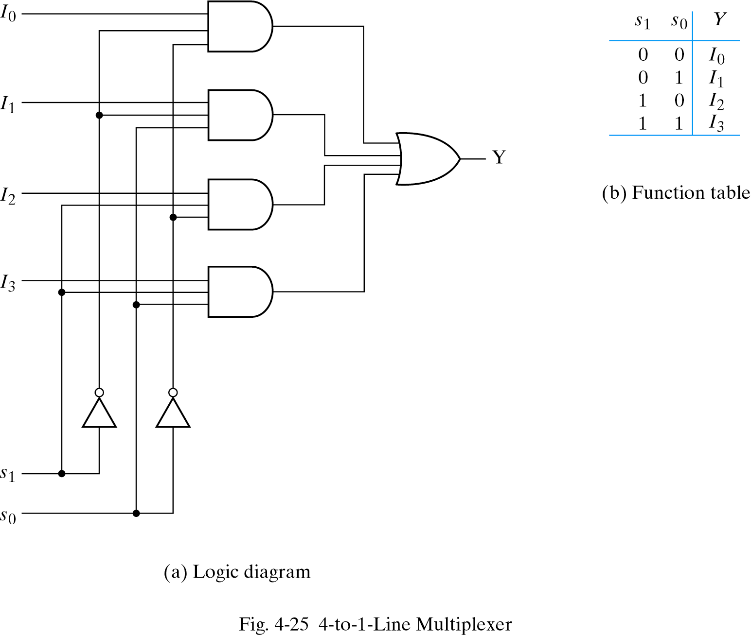
4 To 1 Line MUX 多路选择器

Slide 42
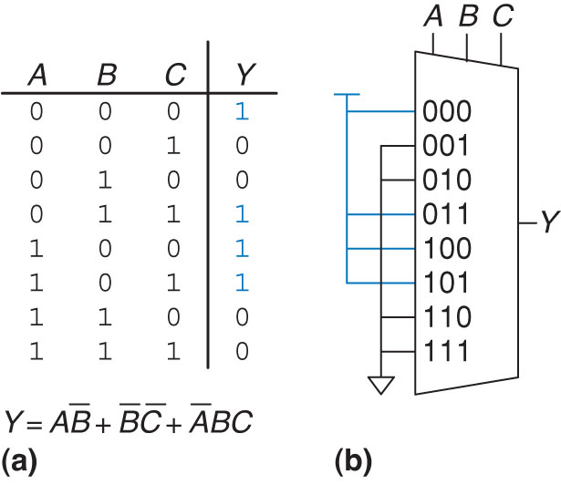
例2.12
用8:1复用器实现函数$Y=AB^{′}+B^{′}C^{′}+A^{′}BC$

Slide 43
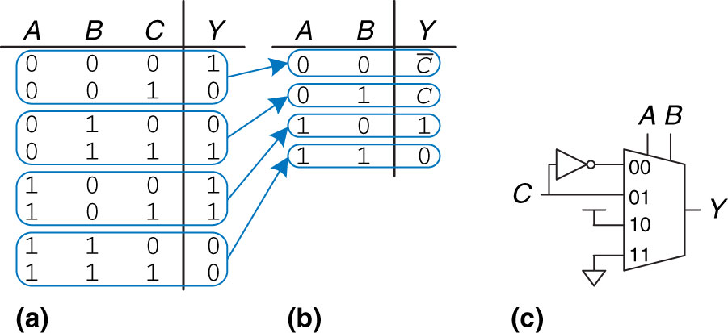
例2.13
用4:1复用器实现函数$Y=AB^{′}+B^{′}C^{′}+A^{′}BC$

Slide 44
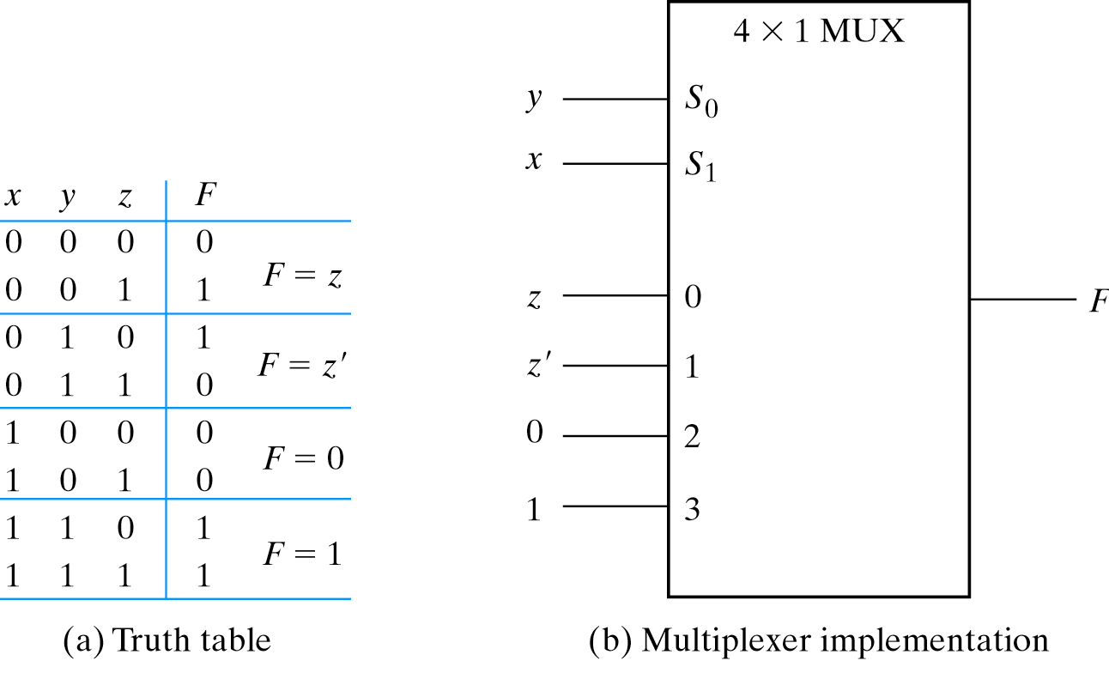
用数据选择器实现任意一个布尔函数
$$F\left(x,y,z\right)=\sum{(1,2,6,7)}$$

Slide 45
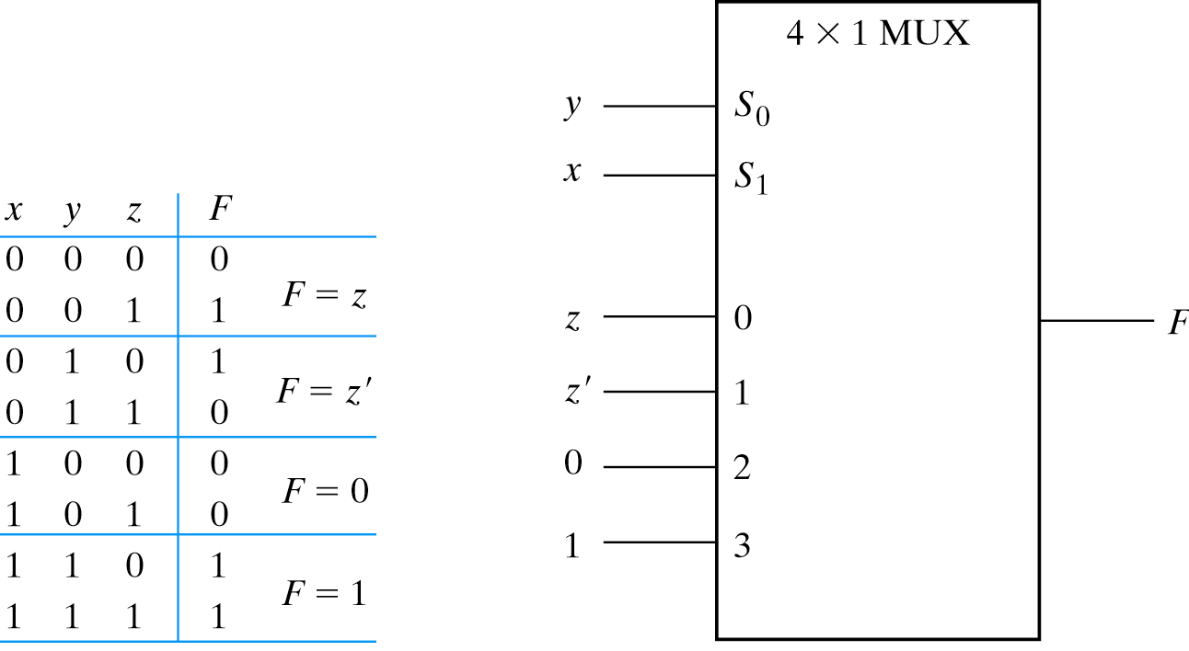
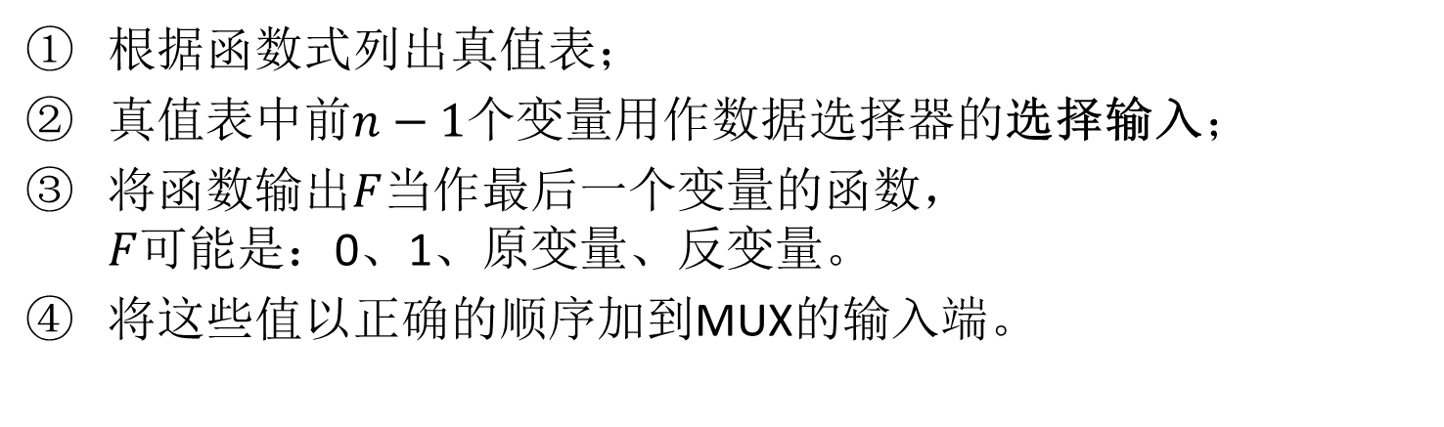
操作步骤：
根据函数式列出真值表；
真值表中前$n−1$个变量用作数据选择器的选择输入；
将函数输出$F$当作最后一个变量的函数， $F$可能是：0、1、原变量、反变量。
将这些值以正确的顺序加到MUX的输入端。
$$F\left(x,y,z\right)=\sum{(1,2,6,7)}$$

Slide 46
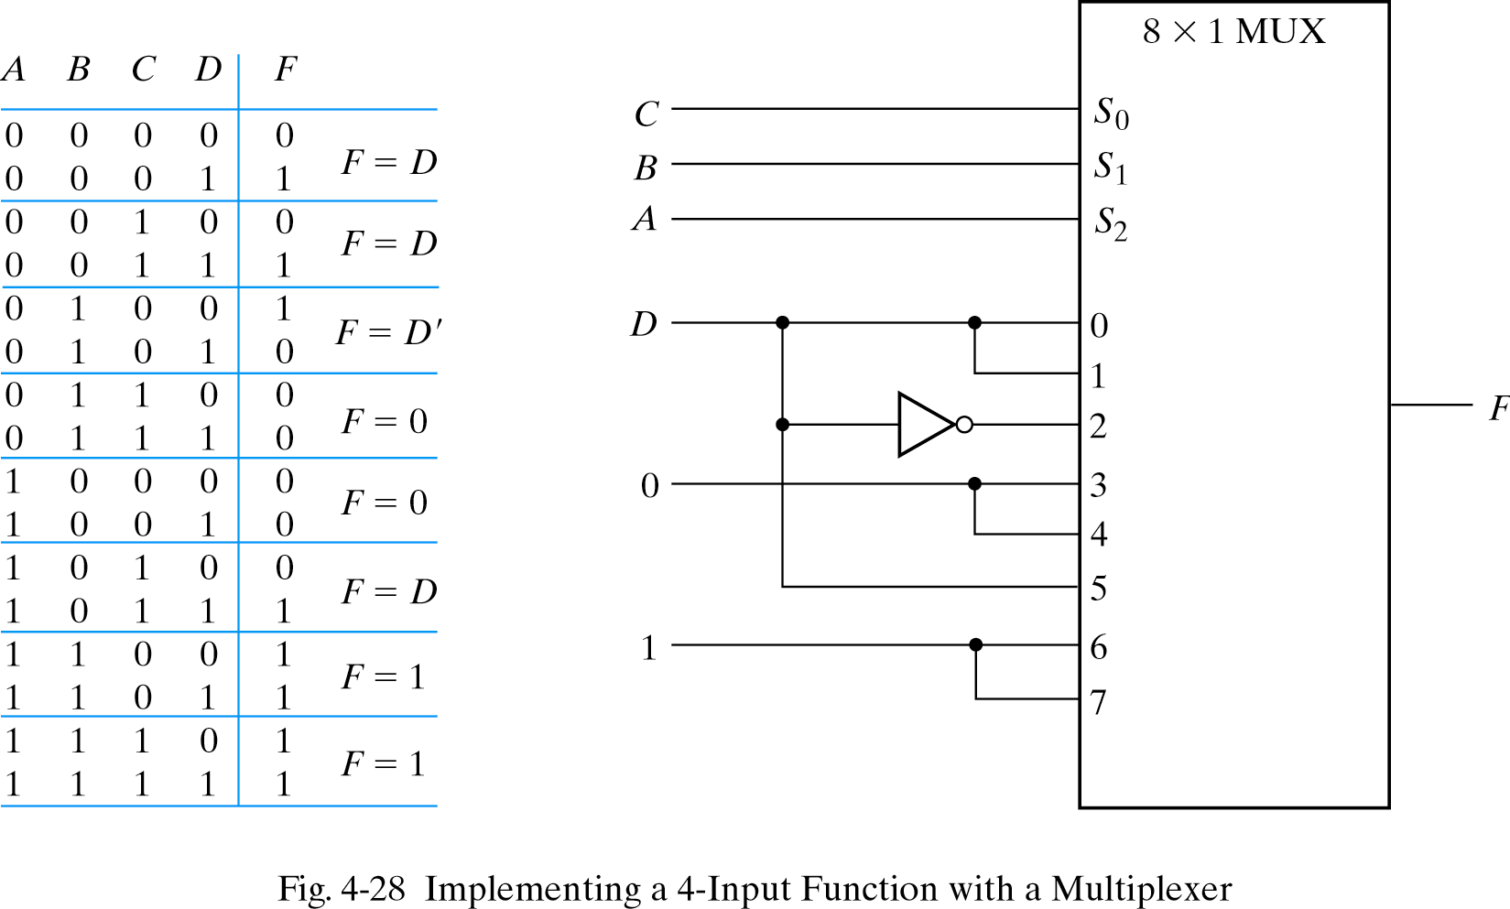
练习：用数据选择器实现一个4输入函数
$$F\left(A,B,C,D\right)=\sum{(1,3,4,11,12,13,14,15)}$$

Slide 47
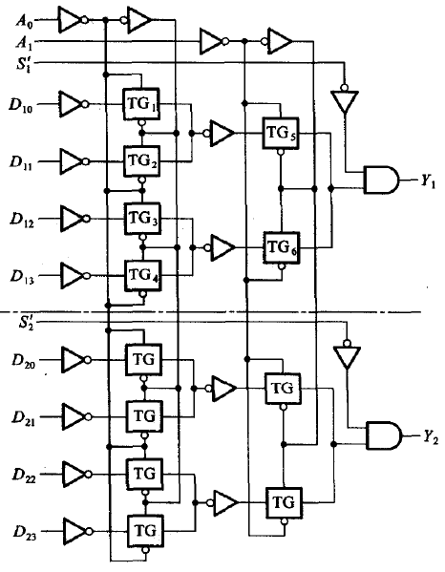
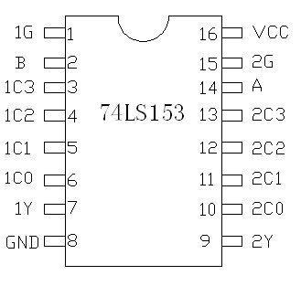



双4选1数据选择器 74LS153
例：$A_{1}A_{0}=01时，Y_{1}=D_{11}$

Slide 48
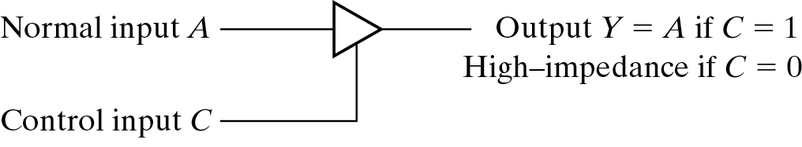

用三态门构造多路选择器
三态门第三态：高阻态， 即开路，无连接，无意义
三态门常用做缓冲门。
$$选择=0，Y=A$$
$$选择=1，Y=B$$

Slide 49

时序 Timing
时序：电路设计重最具挑战性的问题。 即如何使电路运行得最快。

Slide 50


传播延迟、最小延迟
传播延迟 $t_{pd}$：当输入改变直到一个或多个输出达到它们得最终值所经历的 最长时间。
最小延迟$t_{cd}$：当一个输入发生改变直到任何一个输出开始改变得最短时间。

Slide 51

关键路径、最短路径
Critical (Long) Path: t_{pd} = 2t_{pd_AND} + t_{pd_OR}
Short Path: t_{cd} = t_{cd_AND}

Slide 52

关键路径、最短路径

Slide 53



例2.15 延迟计算
设每个门的传播延迟和最小延迟分别为100ps、60ps。 计算下面电路的传播延迟和最小延迟。
关键路径：传播延迟=300ps
最短路径：最小延迟=120ps

Slide 54


例2.16 电路延迟分析

Slide 55


毛刺 / 冒险
一个输入信号的改变可能会导致多个输出信号的改变。

Slide 56



避免 毛刺 / 冒险
穿越K图两个蕴含的边界

Slide 57

组合逻辑电路中的竞争：冒险现象
竞争：门电路两个输入信号同时向相反的逻辑电平跳变 （一个从1变为0，另一个从0变为1）的现象。
只要存在竞争现象，输出就有可能出现违背稳态下逻辑关系的尖峰脉冲。
由于竞争而在电路输出端可能产生尖峰脉冲的现象：竞争—冒险。

Slide 58

消除竞争冒险的方法1：接入滤波电容
由于竞争冒险而产生的尖峰脉冲一般都很窄（多在几十纳秒以内），所以只要在输出端并接一个很小的滤波电容$Cf$，就足以把尖峰脉冲的幅度削弱至门电路的阈值电压以下。
优点：简单 易行
缺点：增加 了输出电压 波形的上升 时间和下降 时间，使波 形变坏。

Slide 59


消除竞争冒险的方法2：修改逻辑设计
电路输出的逻辑函数式：
$$Y=AB+A^{′}C$$
当$B=C=1$时，上式将成为：
$$Y=A+A′$$
$A$和$A′$是从两个不同的传输途径而来的，有可能产生尖峰脉冲。
$$Y=AB+A^{′}C=AB+A^{′}C+BC$$
当增加了$BC$项后，在$B=C=1$时，无论$A$如何改变，输出始终保持$Y=1$。因此$A$的状态变化不再会引起竞争-冒险现象。
如果A和B同时改变状态，即AB从10变为01时，电路仍存在竞争冒险！

Slide 60
作业 P59
2.39、2.41、2.43

